Slide 1
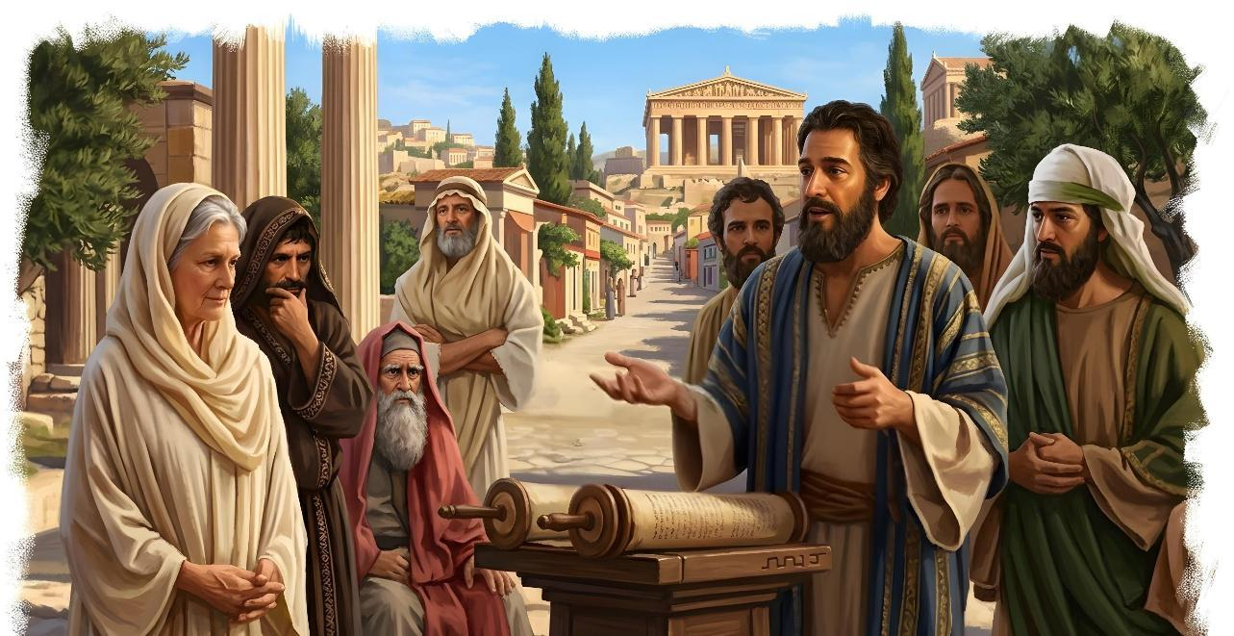
Leksyon 1 for Julyo 4, 2026
ANG MNISTERYO NI PABLO SA CORINTO

Slide 2
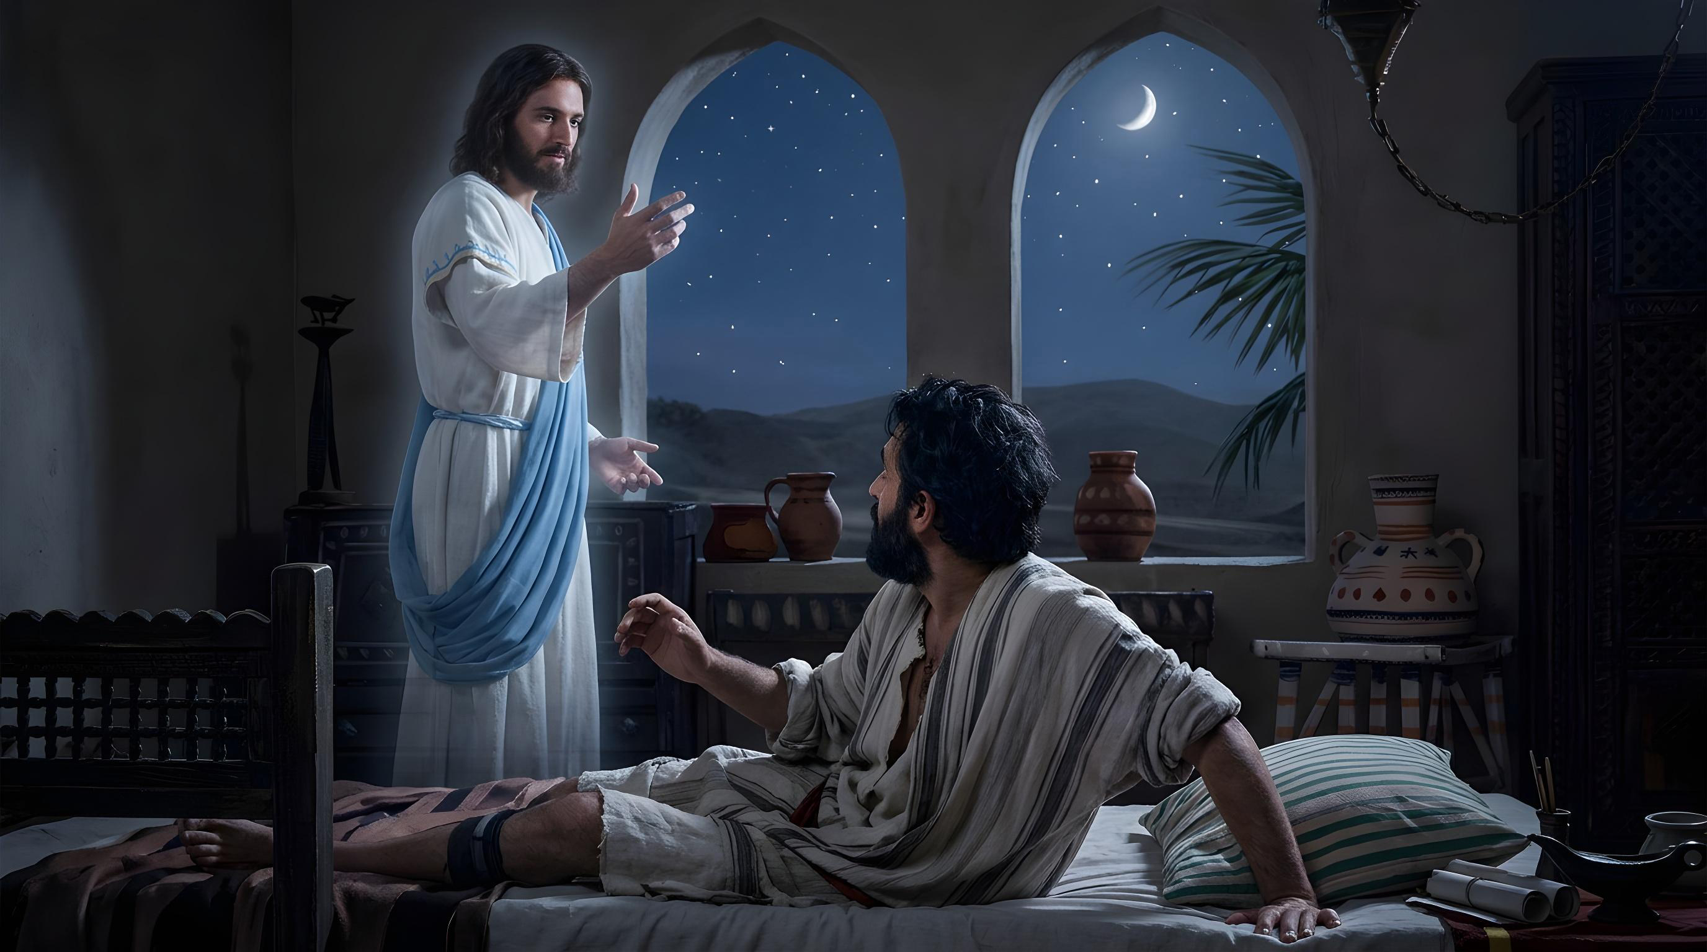
“Usa ka gabii miingon ang Ginoo kang Pablo pinaagi sa usa ka panan-awon, ‘Ayaw kahadlok, apan padayon sa pagsulti ug ayaw paghilom; kay Ako anaa uban kanimo, ug walay bisan kinsa nga modapat ug kamot kanimo aron sa pagdaot kanimo, kay daghan Ako ug mga katawhan niining siyudara nga iya Ko.’”— Buhat 18:9–10

Slide 3

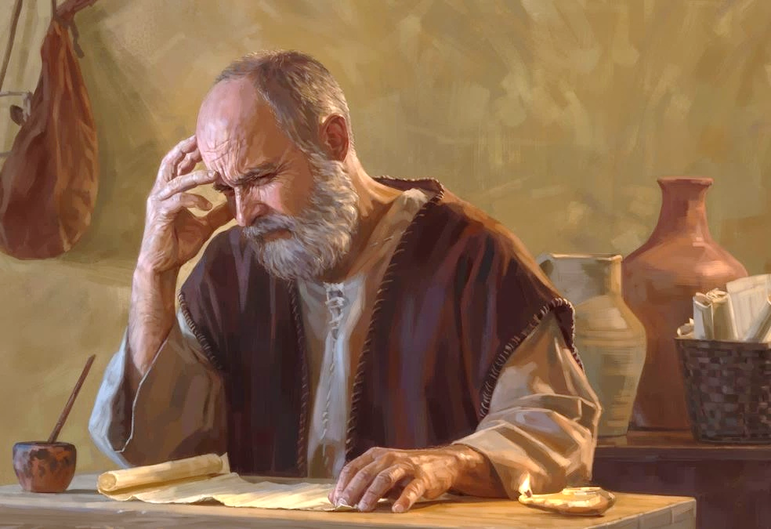

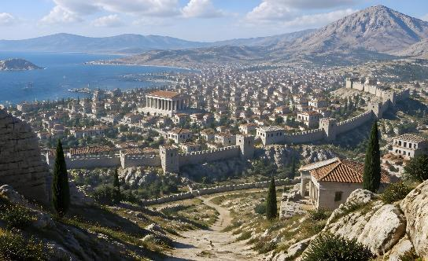
Human sa Sulat ngadto sa mga Taga-Roma, ang mga Sulat ngadto sa mga Taga-Corinto mao ang pinakataas nga mga sulat nga gisulat ni Pablo.
Ang duha ka nahibiling mga sulat gisulat sulod lamang sa pipila ka semana ang gilay-on. Diha niini atong makita ang praktikal nga mga tambag sa pagsulbad sa lisod nga mga kahimtang nga motungha tungod sa panagbangi ug dili pagsinabtanay tali sa mga igsoon.
Aron masabtan nato sa husto ang ilang mensahe, kinahanglan una natong masayran ang kahimtang ug kasaysayan diin kini nga mga sulat gisulat.
Ang Pagtawag kang Pablo
Ang Panaw ngadto sa Corinto
Ang Siyudad sa Corinto
Ang mga Taga-Corinto
Ang mga Sulat ngadto sa mga Taga-Corinto

Slide 4

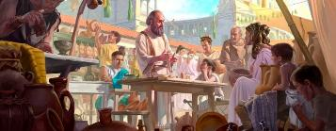
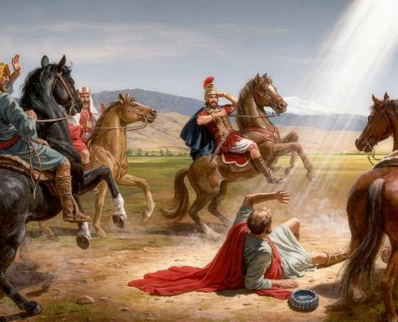
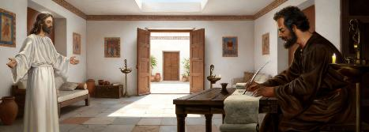
ANG PAGTAWAG KANG PABLO
“Si Pablo, usa ka apostol—dili pinadala gikan sa mga tawo o pinaagi sa usa ka tawo, kondili pinaagi kang Jesu-Cristo ug sa Dios nga Amahan, nga nagbanhaw Kaniya gikan sa mga patay.”— Galacia 1:1
Dugang pa sa napulog-duha ka apostoles nga gipili ni Jesus, gihisgutan usab sa Biblia ang uban pang mga apostoles sama nila Matias (Buhat 1:26), Bernabe (Buhat 14:4), Santiago ug Pablo (1 Corinto 15:7–9).
Giunsa pagkahimong apostol ni Pablo?
Pinaagi sa pagpili ni Jesu-Cristo (Galacia 1:1)
Kanus-a siya gipili?
Sukad pa sa tiyan sa iyang inahan (Galacia 1:15)
Kanus-a siya gitawag?
Sa dalan paingon sa Damasco (Buhat 22:6–7)
Apostol siya kang kinsa?
Sa mga Hentil (Gentil) (Galacia 2:9)
Sukad sa higayon nga gitawag si Pablo, ang tibuok niyang kinabuhi nasentro kang Jesus. Si Jesus ang pirmi niyang gihunahuna, si Jesus ang iyang giwali, ug si Jesus ang iyang gipaila ug gipaambit sa tanang tawo.Mao nga sa unang higayon nga miabot siya sa Corinto, si Jesus mao ang sentro sa iyang mensahe. Sama sa iyang giingon:“Kay nakahukom ako nga walay laing hisgutan diha kaninyo gawas kang Jesu-Cristo, ug Siya nga gilansang sa krus.”— 1 Corinto 2:2

Slide 5

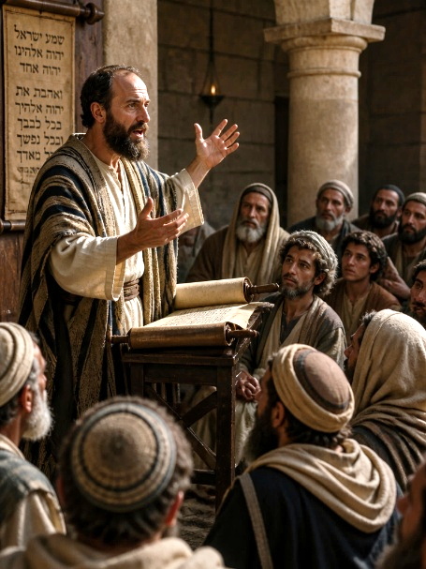
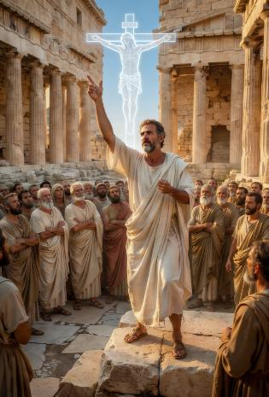
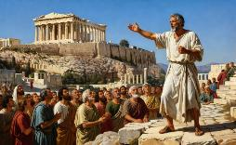
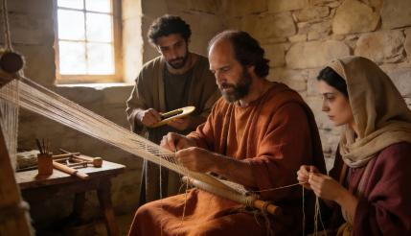
ANG PANAW NGADTO SA CORINTO
“Human niining mga butanga, mibiya si Pablo sa Atenas ug miadto sa Corinto.”— Buhat 18:1
Sa ikalawang panaw-misyonaryo ni Pablo, gimandoan siya sa Espiritu Santo nga moadto sa Europa (Buhat 16:6–10). Didto, gipapahawa siya gikan sa Filipos (Buhat 16:12, 38–39), sa Tesalonica (Buhat 17:1, 5, 9–10), ug sa Berea (Buhat 17:13–14).
Sa Atenas, human sa pagwali ni Pablo ngadto sa mga Judio sa sinagoga ug ngadto sa mga Hentil sa plasa, gidapit siya sa pagwali sa Areopago (Buhat 17:16–21). Bisan tuod makapadani ug puno sa kaalam ang iyang mensahe, pipila lamang ang midawat kang Jesus (Buhat 17:34).
Human niya biyai ang Atenas, miadto si Pablo sa Corinto, diin nakigpuyo siya nila Aquila ug Priscila. Didto, nagtinabangay sila sa paghimo ug mga tolda aron makasuporta sa ilang panginabuhi samtang nagpadayon siya sa pagwali sa Ebanghelyo (Buhat 18:1–3).
umala sa iyang naandan, nagsugod si Pablo sa pagwali ngadto sa mga Judio sa sinagoga ug dayon ngadto sa mga Hentil (Buhat 18:4–8).Sa panahon sa iyang pagpuyo sa Corinto, ug human sa iyang kapakyasan o kasagmuyo sa Atenas, nakahukom si Pablo nga dili magsalig sa kaalam sa tawo. Hinuon, ang iyang tinguha mao ang pagwali lamang kang Jesu-Cristo, ang gilansang sa krus.“Kay nakahukom ako nga walay laing hisgutan diha kaninyo gawas kang Jesu-Cristo, ug Siya nga gilansang sa krus.”— 1 Corinto 2:2

Slide 6

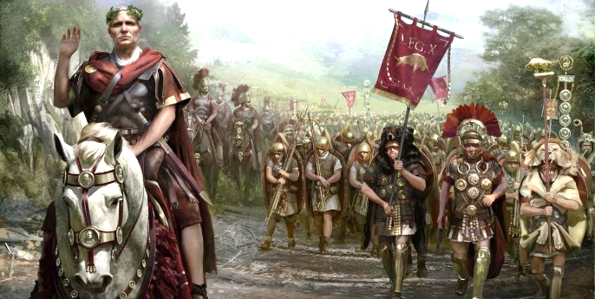
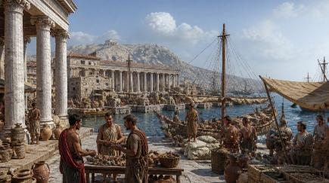
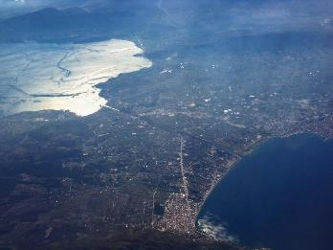
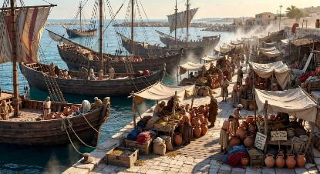
ANG CIUDAD SA CORINTO
“Bisan pa adunay daghan nga gitawag nga mga ‘dios’ ug daghan nga mga ‘ginoo.’”— 1 Corinto 8:5
Gilaglag sa Roma ang Corinto niadtong 146 BC. Sa ulahi, niadtong 46 BC, gipadala ni Julio Cesar ang usa ka kolonya sa mga beteranong sundalo ug mga gawasnong tawo aron patukuron kini pag-usab. Sa 44 BC, hingpit nang nabanhaw ang siyudad. Sa pag-abot ni Pablo, ang Corinto nahimo nang usa sa labing importante nga sentro sa komersiyo.
Ang kahinungdanon sa Corinto naggikan sa estratehikong lokasyon niini sa Istmo sa Corinto, nga gisilbihan sa duha ka bantugang pantalan sa patigayon: ang Lechaeum sa Golpo sa Corinto, ug ang Cenchreae sa Golpo sa Saronic.
Tungod sa aktibong negosyo sa siyudad, nakakaplag si Pablo ug panginabuhian isip magbubuhat ug mga tolda. Apan bisan pa sa dakong kadato sa Corinto—nga ikatandi sa kadato sa Atenas—aduna usab kini daghang espirituwal ug moral nga mga suliran.
Ang pagsimba sa mga dios-dios ug ang seksuwal nga imoralidad kay nagkaylap sa tibuok siyudad sa Corinto ug nahimong bahin sa ilang kultura ug panginabuhi.Tungod niini, dakong bahin sa mensahe ni Pablo ngadto sa mga Taga-Corinto nagtumong sa pagsaway ug pagwagtang niining mga daotang binuhatan nga nagsugod na usab pagsulod ug makaapekto sa iglesia.
Lechaeum
Corinth
Cenchreae

Slide 7


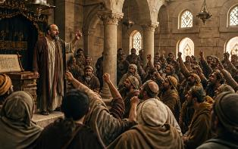

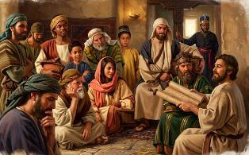
ANG MGA TAGA-CORINTO
“Unya miingon ang Ginoo kang Pablo pinaagi sa usa ka panan-awon sa gabii, ‘Ayaw kahadlok, apan padayon sa pagsulti ug ayaw paghilom.’”— Buhat 18:9
Gisalikway sa mga Judio sa Corinto ang mensahe ni Pablo, mao nga napugos siya sa pagbiya sa sinagoga ug nagsugod sa pagtigom uban sa mga Hentil sa usa ka balay nga tupad mismo sa sinagoga (Buhat 18:4–7).
“Ang pagkadaotan nga iyang nakita taliwala sa mga Hentil, ug ang pagtamay ug pag-insulto nga iyang nadawat gikan sa mga Judio, nakahatag kaniya ug dakong kasubo sa espiritu. Nagduhaduha siya kon may kaalam ba ang pagpatukod ug usa ka iglesia gikan sa matang sa mga tawo nga iyang nakit-an didto.”— Ellen G. White, The Acts of the Apostles, p. 250
Niadtong higayona, nagpakita si Jesus kang Pablo pinaagi sa usa ka panan-awon sa gabii aron dasigon siya nga ipadayon ang iyang ministeryo sa Corinto. Gipasaligan siya sa Ginoo nga daghan pa ang modawat sa mensahe sa kaluwasan (Buhat 18:9–10).
Gipalig-on pinaagi niining panan-awon, nagpabilin si Pablo sa Corinto sulod sa usa ka tuig ug unom ka bulan (Buhat 18:11), nga nagpadayon sa pagtudlo sa Pulong sa Dios.Sa ulahi, gidala siya sa mga Judio ngadto sa hukmanan aron pasakaan ug sumbong (Buhat 18:12–13). Apan wala mapugngi ang pag-uswag sa buluhaton sa Dios. Sa dihang mibiya si Pablo sa Corinto, usa ka dako ug lig-on nga iglesia ang natukod didto (Buhat 18:18).

Slide 8

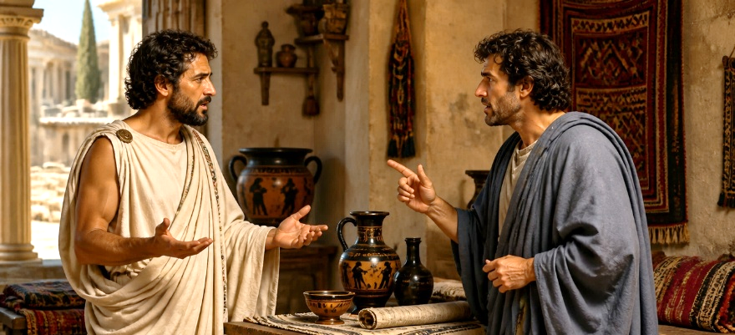
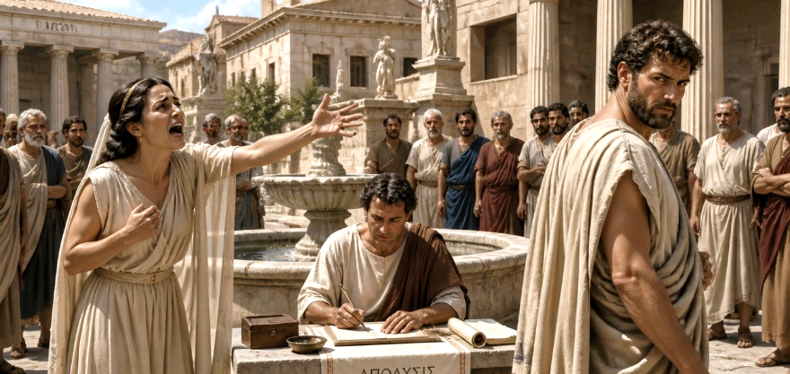
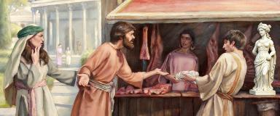

ANG MGA SULAT NGADTO SA MGA TAGA-CORINTO
“Kay gisuginlan man ako mahitungod kaninyo, akong mga igsoon, sa mga sakop sa panimalay ni Cloe, nga adunay mga panagbingkil tali kaninyo.”— 1 Corinto 1:11
1 Corinto 1-6
Pinaagi sa taho nga gidala sa mga sakop sa panimalay ni Cloe mahitungod sa daghang mga suliran sulod sa iglesia, gisaway ug gitambagan sila ni Pablo bahin sa:Pagkabahinbahin o pagpinalabi sa mga pundok, Seksuwal nga imoralidad, Panag-away ug mga kaso tali sa mga magtutuo, Prostitusyon ug uban pang makasasala nga binuhatan
1 Corinto 7-16
Nakadawat usab si Pablo ug usa ka sulat gikan sa iglesia nga naglangkob sa daghang mga pangutana. Gitubag niya ang ilang mga pangutana bahin sa:
Kaminyoon,Diborsyo, Pagkapakyas o pagpili nga dili magminyo (pagkabinata/pagkadalaga alang sa Ginoo), Pagkaon nga gihalad sa mga dios-dios, Husto nga pamatasan sa pagsimba
Paggamit sa espirituwal nga mga gasa,Pagkabanhaw sa mga patay
2 Corinto
Kini ang ikaduhang sulat ni Pablo nga napreserbar, bisan tuod lagmit nagsulat pa siya ug uban pang mga sulat sa mga Taga-Corinto sa wala pa ug taliwala sa duha ka sulat nga anaa sa Biblia. Sa maong sulat, gidayeg ni Pablo ang mga Taga-Corinto tungod kay ilang nasulbad ang pipila sa ilang mga problema. Apan gidasig usab niya sila nga tan-awon ang kinabuhi pinaagi sa Ebanghelyo ni Cristo, ug dili magpadala sa impluwensya sa daotang kultura ug mga kostumbre sa kalibotan nga naglibot kanila.

Slide 9

“Ang mga mensahero sa Dios sa dagkong mga siyudad dili angay maluya o mawad-an ug kadasig tungod sa pagkadaotan, inhustisya, ug pagkahugaw sa moralidad nga ilang maatubang samtang naningkamot sila sa pagmantala sa maayong balita sa kaluwasan. Ang Ginoo nagtinguha sa pagdasig sa matag ingon nianang magbubuhat pinaagi sa samang mensahe nga Iyang gihatag kang apostol Pablo didto sa daotang siyudad sa Corinto: ‘Ayaw kahadlok, apan padayon sa pagsulti ug ayaw paghilom; kay Ako anaa uban kanimo, ug walay bisan kinsa nga modapat ug kamot kanimo aron sa pagdaot kanimo; kay daghan Ako ug katawhan niining siyudara.’ (Buhat 18:9–10).…Sa matag siyudad, bisan pa man kon puno kini sa kapintas ug krimen, adunay daghan nga mga tawo nga, pinaagi sa husto nga pagtudlo, mahimong matinud-anong sumusunod ni Jesus. Liboan pa ang mahimong maabot pinaagi sa makaluwas nga kamatuoran ug madala ngadto sa pagdawat kang Cristo isip ilang personal nga Manluluwas.”
EGW (Prophets and Kings, p. 277)

